Slide 1

TRƯỜNG MẦM NON GIANG BIÊN
LĨNH VỰC PHÁT TRIỂN NHẬN THỨC
Đề tài:
Bé thích nghề gì?
Đối tượng: 4 – 5 tuổi
Giáo viên: Nguyễn Thị Thường
Nguyễn Minh Yến

Slide 2

2. PHƯƠNG PHÁP, HÌNH THỨC TỔ CHỨC
*HĐ1: Khảo sát
- Cho trẻ kể tên các nghề mà trẻ biết

Slide 3

Hoạt động nhóm
NHÓM 1:
Con ước mơ làm nghề gì khi lớn lên?
NHÓM 2:
Bé thích nghề gì?

Slide 4

*HĐ2: Giải thích
Kĩ sư xây dựng

Slide 5

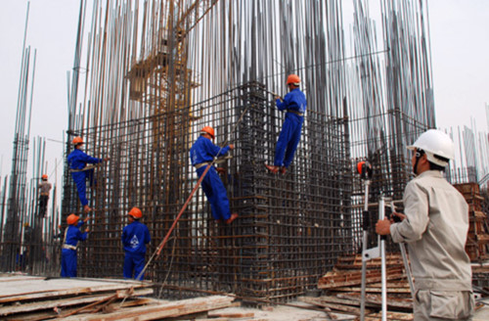
Thiết kế
Thi công
Công việc của kĩ sư xây dựng:
Giám sát thi công

Slide 6


Bác sĩ

Slide 7
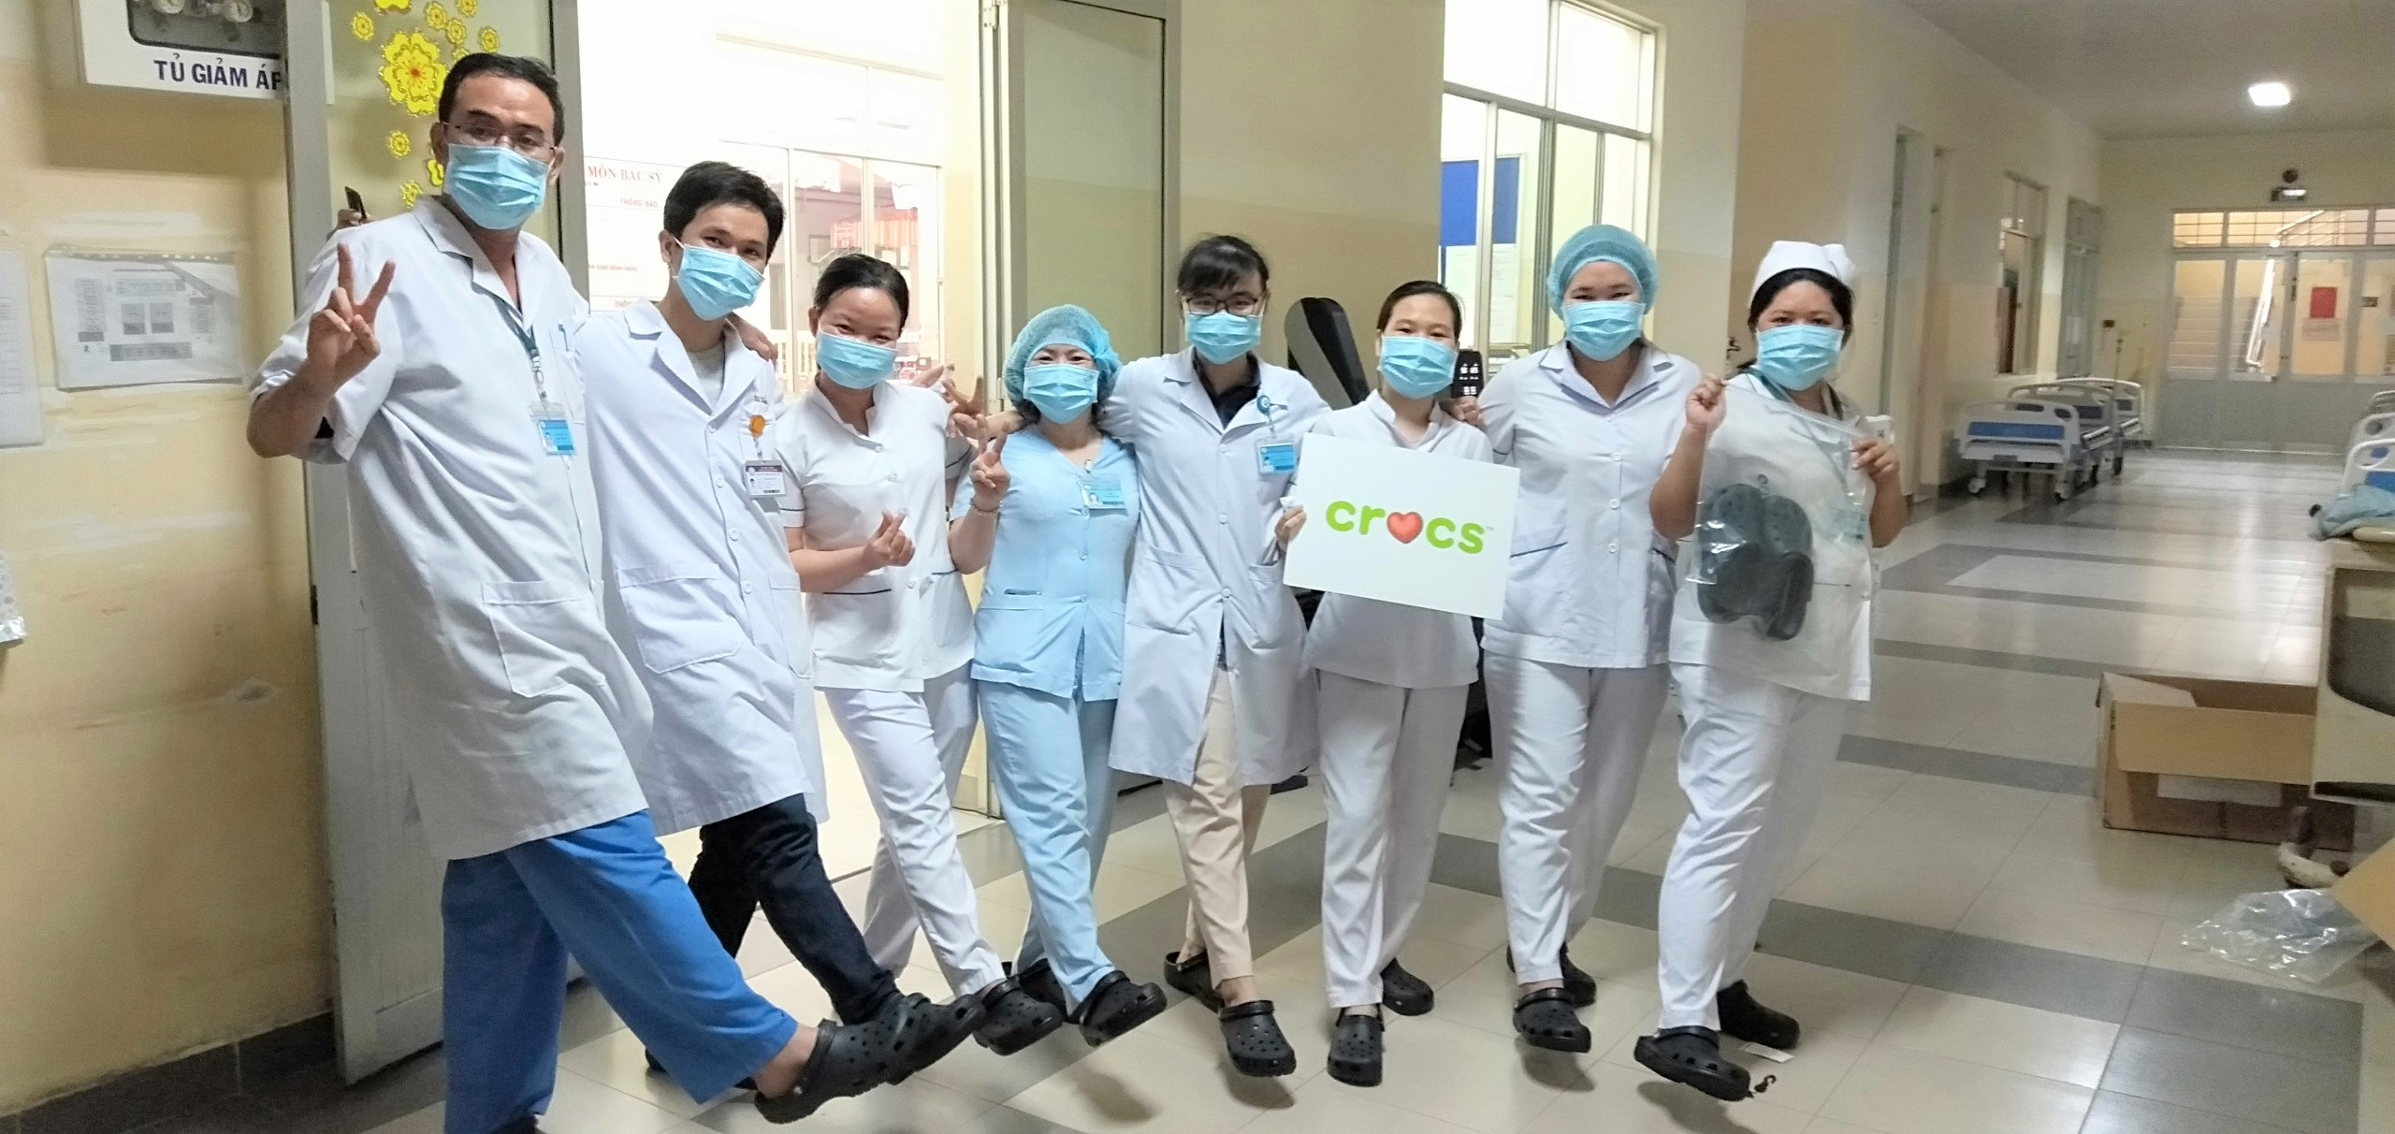
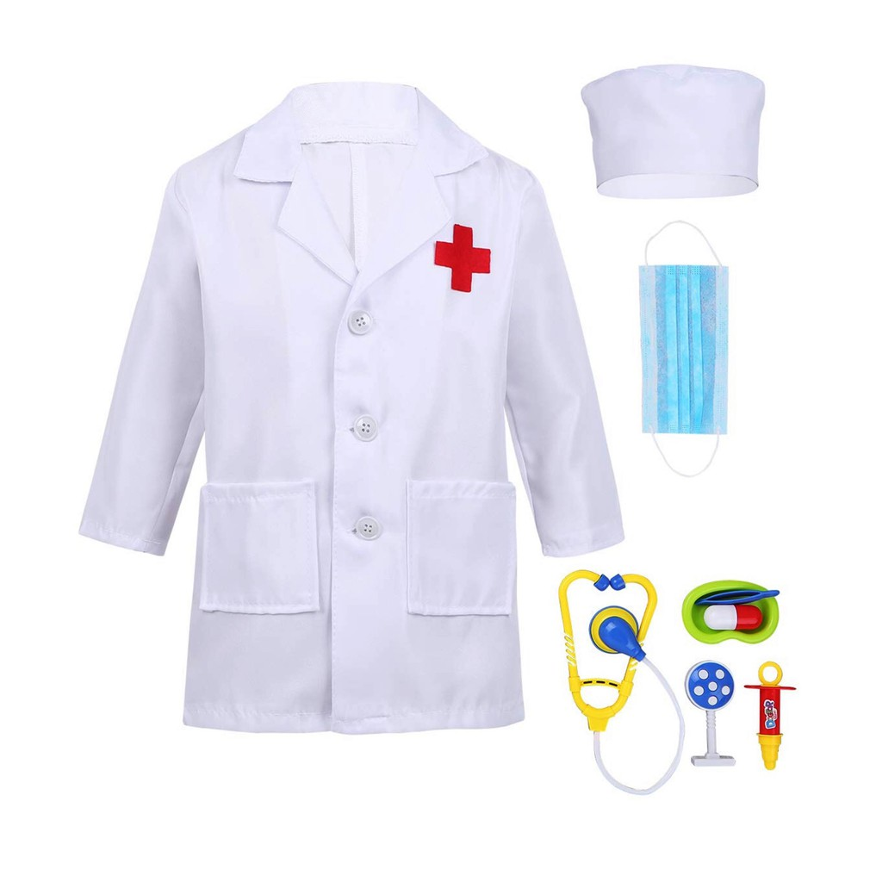
Bác sĩ mặc trang phục: áo blu trắng, đội mũ màu trắng và đeo khẩu trang

Slide 8
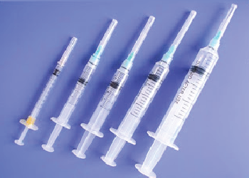
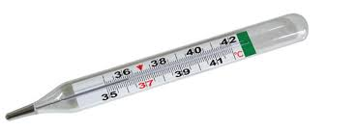
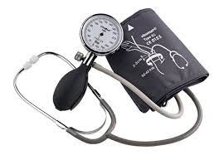
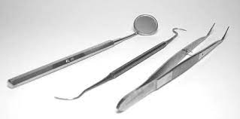
Dụng cụ khám bệnh của bác sĩ

Slide 9
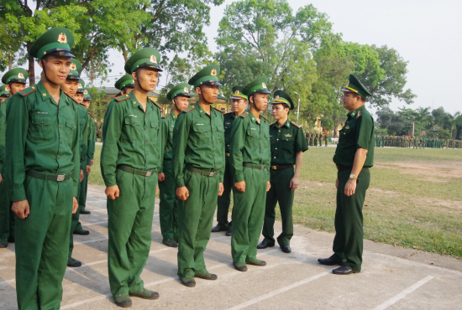
Bộ đội biên phòng

Slide 10


So sánh: Sự giống và khác nhau của bộ đội biên phòng và bộ đội hải quân qua trang phục, nơi đóng quân.

Slide 11

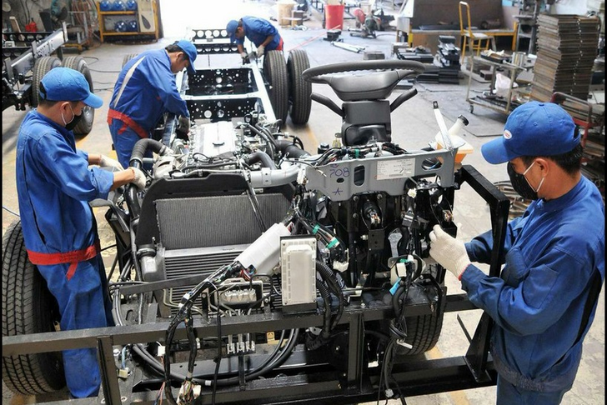

Mở rộng
Nghề nghiên cứu
Nghề chế tạo máy
=> Trong xã hội có rất nhiều các nghành nghề, nghề nào cũng có ích cho chúng ta và rất cao quý đáng được trân trọng. Sau này lớn lên mỗi bạn sẽ chọn cho mình 1 nghề giúp ích cho xã hội?Muốn ước mơ của các con thành hiện thực ngay từ bây giờ các con phải chăm, ngoan, cố gắng học thật giỏi thì mới biến giấc mơ của chúng ta thành hiện thực.
Nghề thiết kế đồ họa

Slide 12


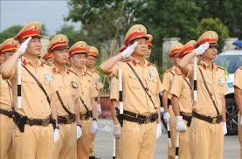


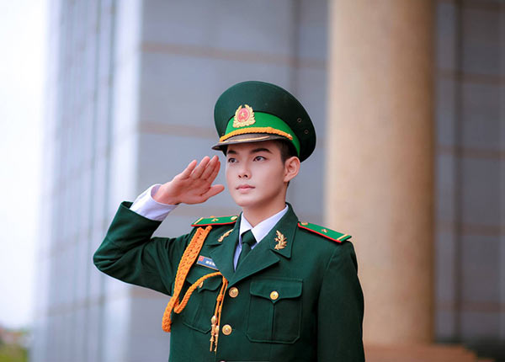
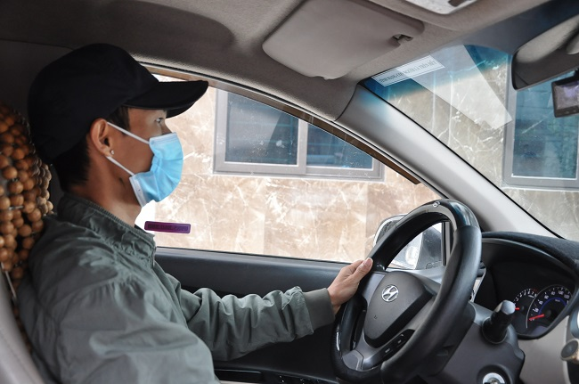
Ô cửa bí mật
Bác sĩ
2
3
Đây là nghề gì?
1
Đây là nghề gì?
Đây là nghề gì?
Công an giao thông
Thợ Xây
4
5
Lái xe
Đây là nghề gì?
Đây là
nghề gì?
6
Giáo viên
Bộ đội
Đây là nghề gì?

Slide 13

Trò chơi: Nghề gì biến mất

